Slide 1
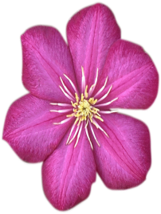
NHIỆT LIỆT CHÀO MỪNG CÁC THẦY CÔ VỀ DỰ GIỜ!
Người thực hiện: Tô Ngọc Vương

Slide 2
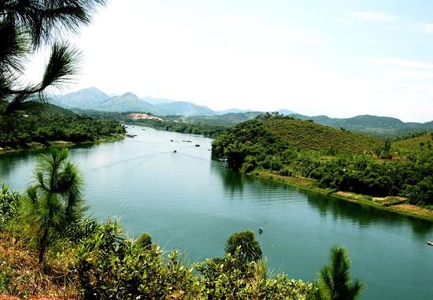
Tập đọc - Lớp 3
CẢNH ĐẸP NON SÔNG

Slide 3
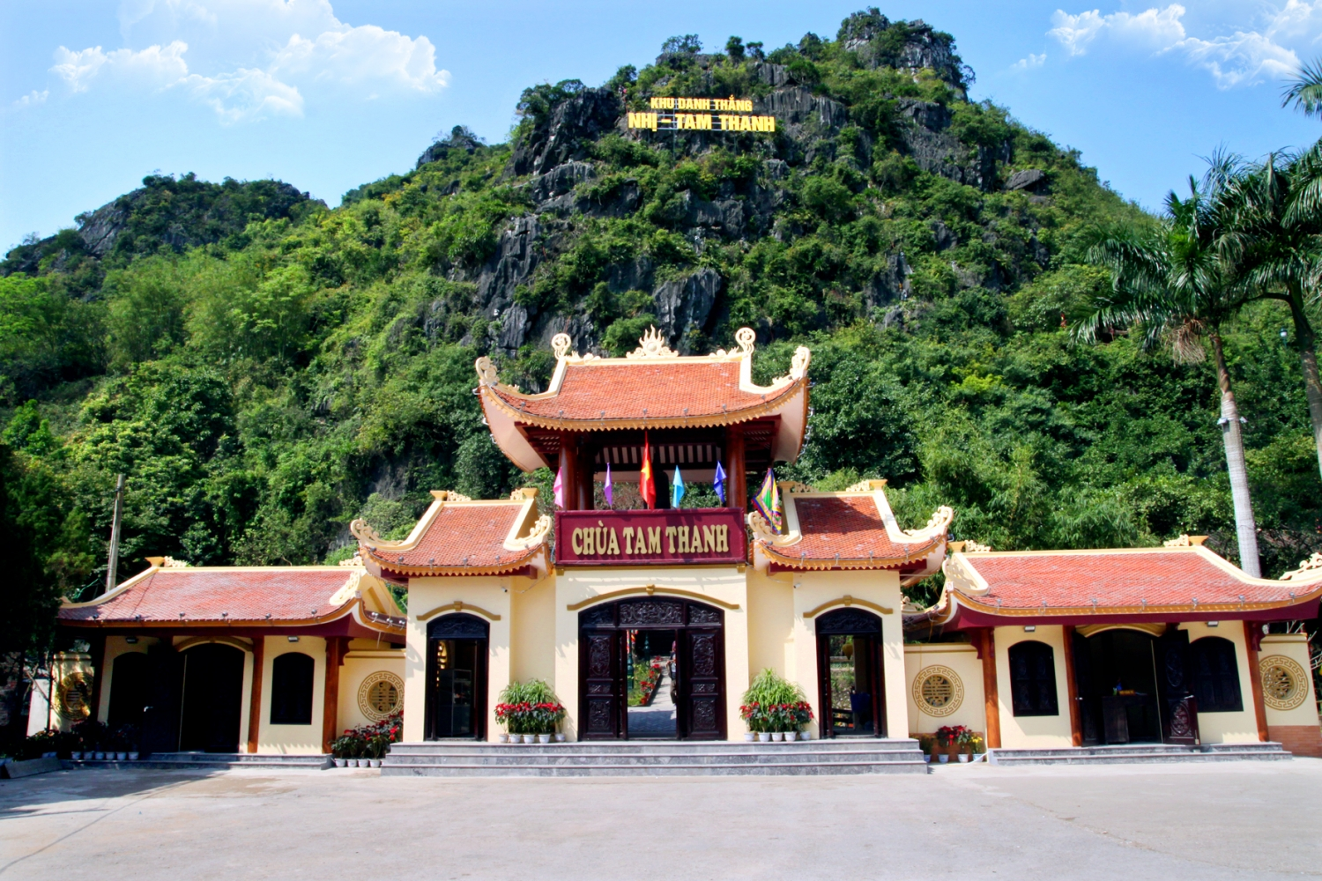
CẢNH ĐẸP NON SÔNG

Slide 4
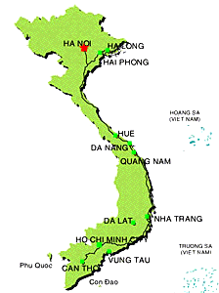

Slide 5
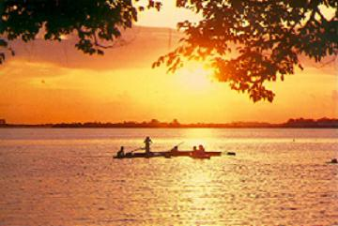
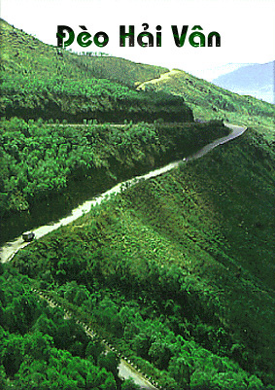
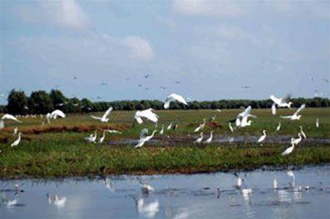
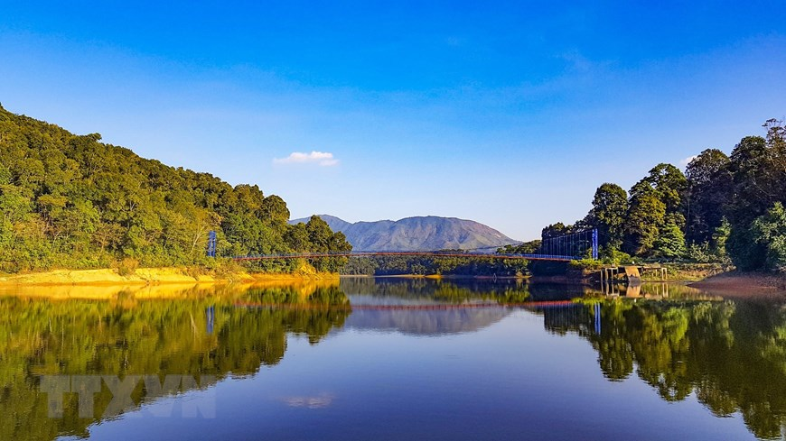
Chiều Hồ Tây
Đèo Hải Vân
Đồng Tháp mười
Hồ Pá Khoang

Slide 6
Thứ sáu ngày 18 tháng 2 năm 2022
Tập đọc
Cảnh đẹp non sông
Ca dao

Slide 7
Tập đọc
Cảnh đẹp non sông
Đồng Đăng có phố Kì Lừa,
Có nàng Tô Thị, có chùa Tam Thanh.
*
Gió đưa cành trúc la đà,
Tiếng chuông Trấn Vũ, canh gà Thọ Xương.
Mịt mù khói tỏa ngàn sương,
Nhịp chày Yên Thái, mặt gương Tây Hồ.
*
Đường vô xứ Nghệ quanh quanh,
Non xanh nước biếc như tranh họa đồ.
*
Hải Vân bát ngát nghìn trùng
Hòn Hồng sừng sững đứng trong vịnh Hàn.
*
Nhà Bè nước chảy chia hai
Ai về Gia Định, Đồng Nai thì về.
*
Đồng Tháp Mười cò bay thẳng cánh
Nước Tháp Mười lóng lánh cá tôm.
Ca dao

Slide 8
Luyện đọc
quanh quanh, sừng sững, lóng lánh.
* Đọc đúng:
Đường vô xứ Nghệ quanh quanh
Non xanh nước biếc như tranh họa đồ.
Hải Vân bát ngát nghìn trùng
Hòn Hồng sừng sững đứng trong vịnh Hàn.
Đồng Tháp Mười cò bay thẳng cánh
Nước Tháp Mười lóng lánh cá tôm.

Slide 9
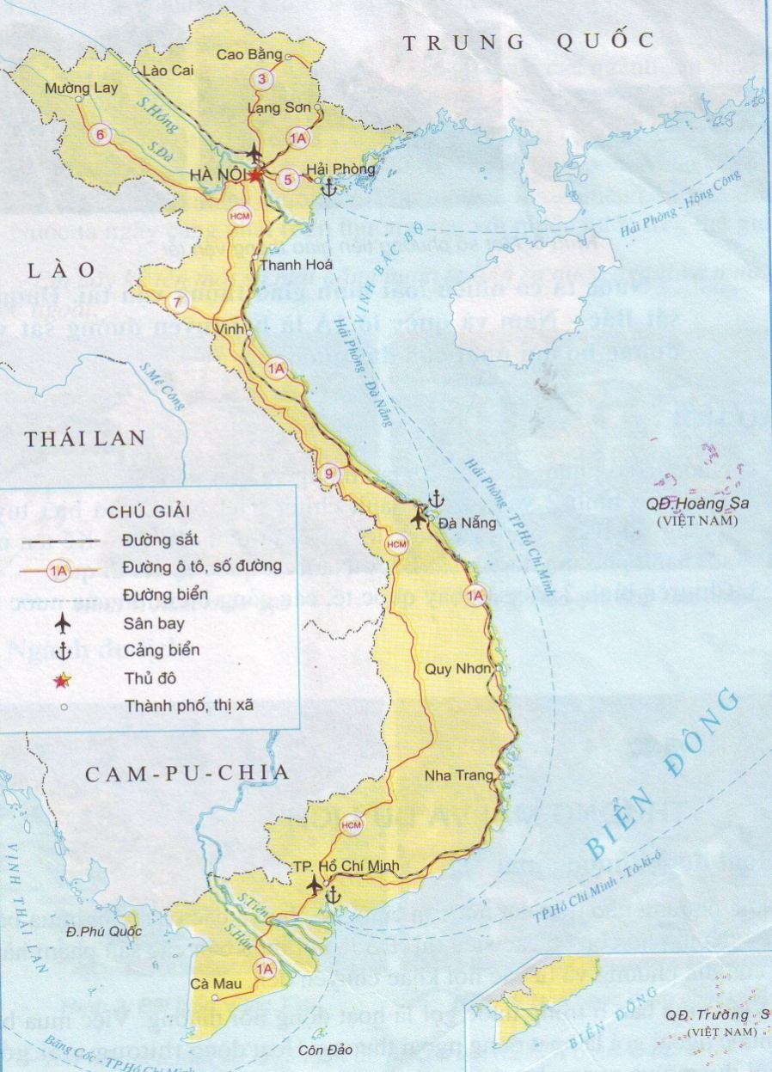
Câu1 : Mỗi câu ca dao nói đến một vùng.
Đó là những vùng nào?
Câu 1: Lạng Sơn
Câu 2: Hà Nội
LẠNG SƠN
HÀ NỘI
Câu 3: Nghệ An - Hà Tĩnh
NGHỆ AN
Câu 4: Huế - Đà Nẵng
HUẾ
ĐÀ NẴNG
Câu 5: TP.Hồ Chí Minh - Đồng Nai
Câu 6: Long An - Tiền giang - Đồng Tháp Mười
ĐÔNG NAI
TP HHÒ CHÍ MINH
ĐÔNG THÁP MƯỜI

Slide 10
Câu 2 : Mỗi vùng có những cảnh đẹp gì?
-Lạng Sơn: phố Kì Lừa, nàng Tô Thị, chùa Tam Thanh.
-Hà Nội: chuông Trấn Vũ,gà Thọ Xương, Yên Thái, Tây Hồ.
-Nghệ An: đường quanh quanh, non xanh nước biếc,…
-Huế – Đà Nẵng: Hải Vân bát ngát, Hòn Hồng, Vịnh Hàn.
- TP Hồ Chí Minh - Đồng Nai: Nhà Bè, Gia Định, Đồng Nai.
- Đồng Tháp Mười: thẳng cánh cò bay, lóng lánh cá tôm.

Slide 11
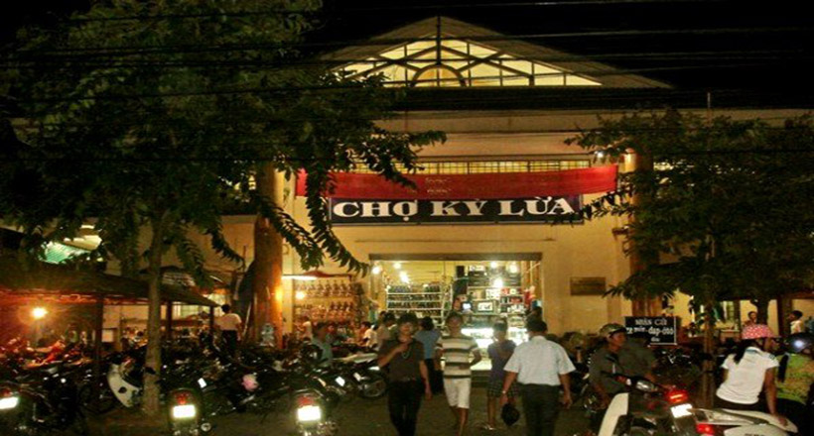

Slide 12
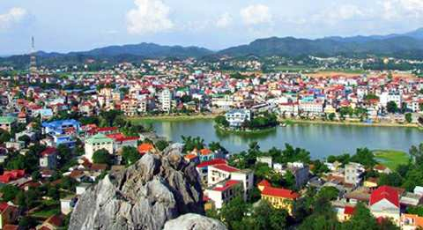
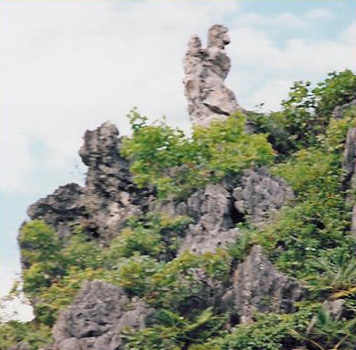
Thành phố Lạng Sơn
Hòn Tô Thị

Slide 13
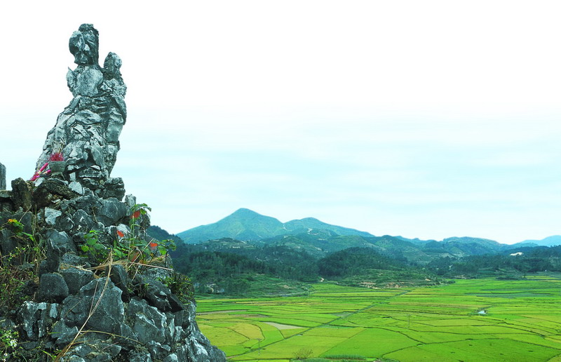
Núi Tô Thị ( hay còn gọi là núi Vọng Phu). Từ xưa, tảng đá hình người đã gắn với truyện cổ tích nàng Tô Thị bồng con thuỷ chung đứng chờ chồng đi đánh trận phương Bắc. Chờ mãi không được nàng và con hoá đá. Vì thế nên người đời cũng gọi tảng đá là nàng Tô Thị

Slide 14
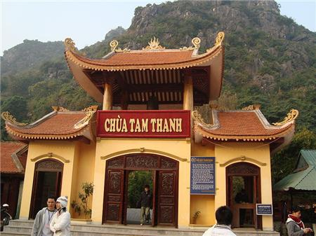
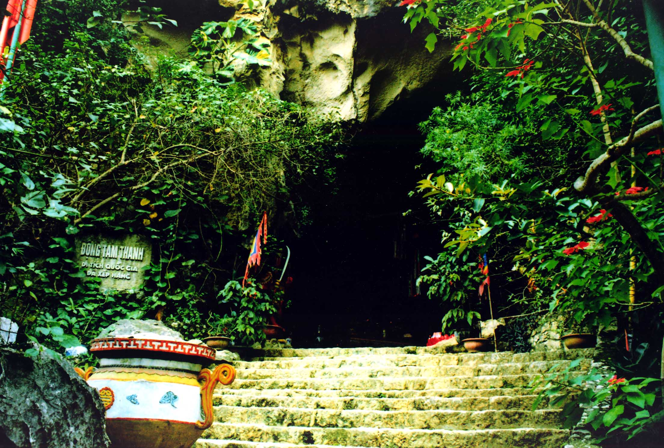
ĐỘNG TAM THANH

Slide 15
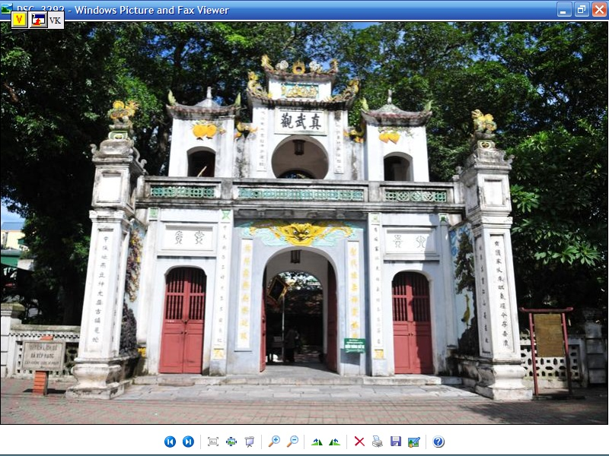
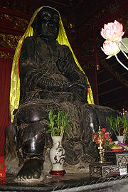
TƯỢNG THÁNH TRẤN VŨ
Đền Trấn Vũ: Được xây dựng vào thời vua Lí Thái Tổ. Đền nằm bên Hồ Tây, thờ Thánh Trấn Vũ.

Slide 16
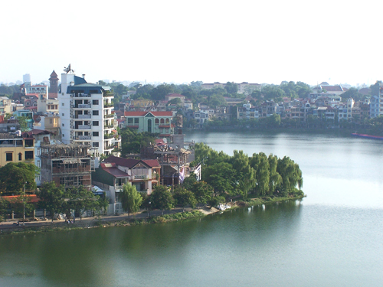

Mặt nước Hồ Tây ở Hà Nội phẳng lặng và trong như gương

Slide 17
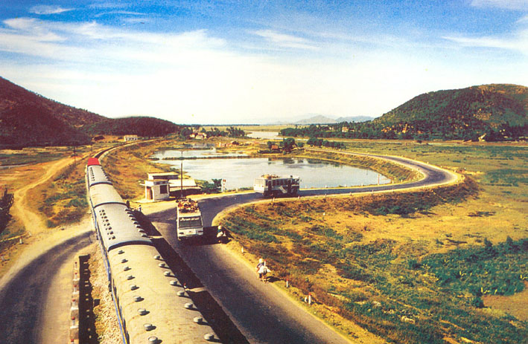
Đường vô xứ Nghệ…

Slide 18
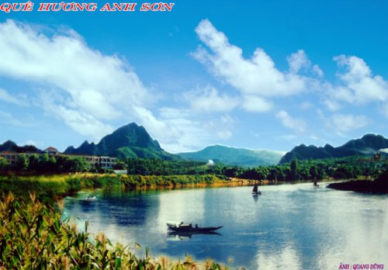
Xứ Nghệ: Vùng Nghệ An, Hà Tĩnh nói chung.
Cảnh non xanh nước biếc ở xứ Nghệ

Slide 19
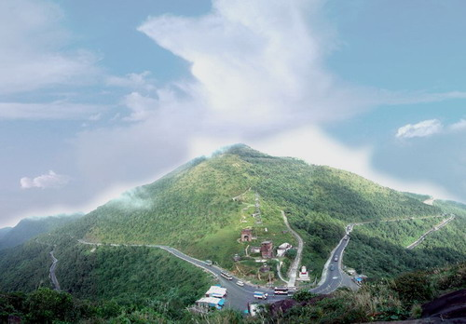
Đèo Hải Vân

Slide 20
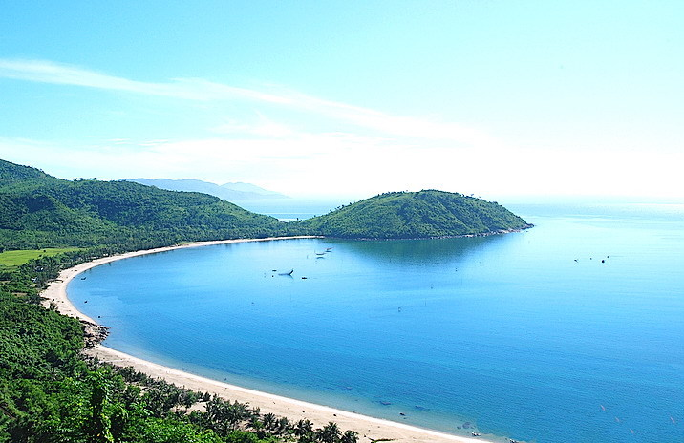
Vịnh Hàn là eo biển ở Đà Nẵng –
Nơi tiếp giáp với sông Hàn - Đà Nẵng

Slide 21
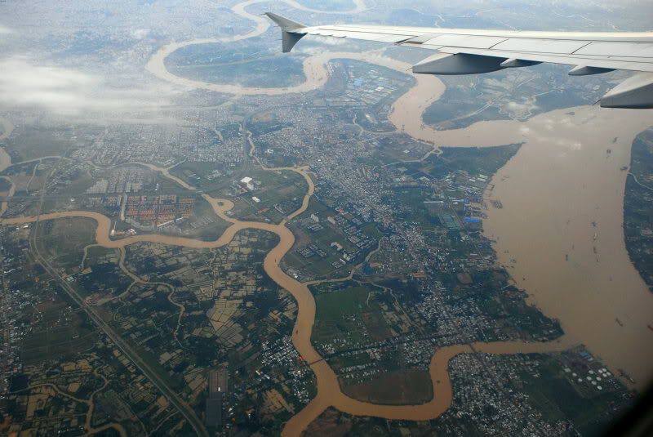
Sông Nhà Bè chảy giữa tỉnh Đồng Nai và TP Hồ Chí Minh

Slide 22
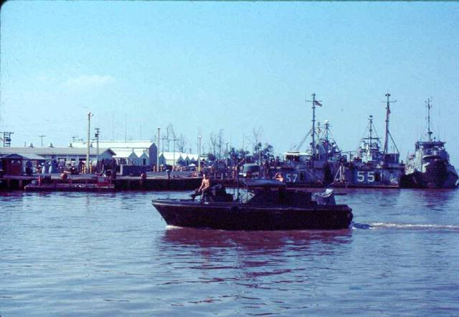
Cảng Nhà Bè

Slide 23
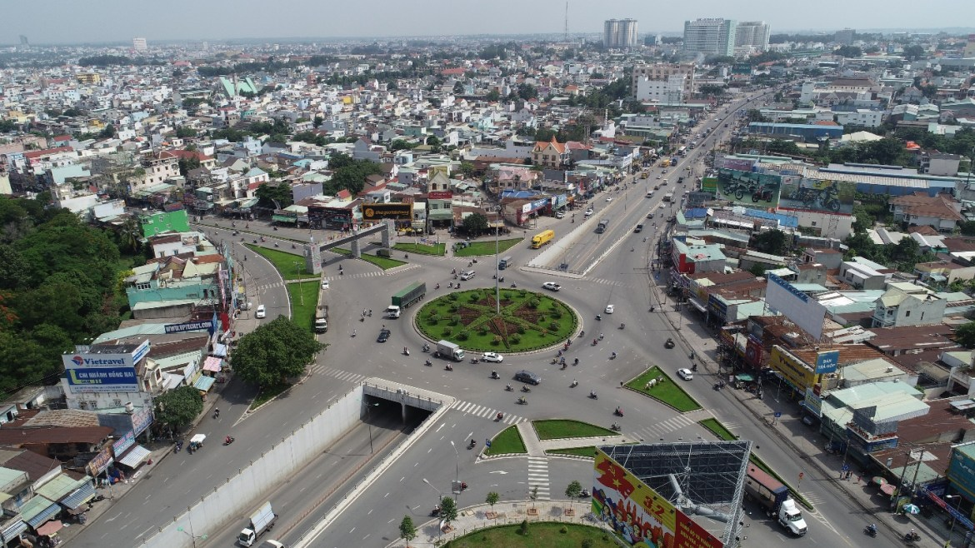
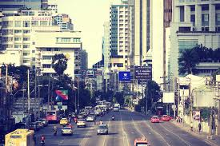
Đồng Nai

Slide 24
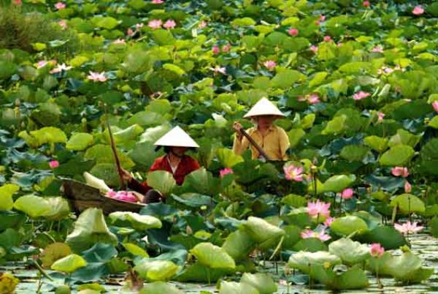
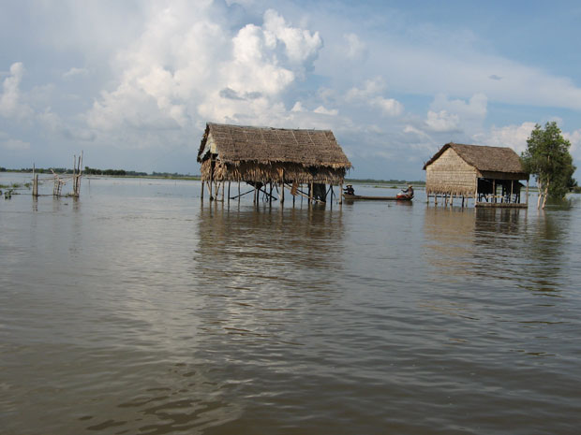

Đồng Tháp Mười

Slide 25

? Theo em, ai đã giữ gìn tô điểm cho non sông ta ngày càng đẹp hơn?
Đó là học sinh chúng em.
A.
Đó là nhân dân ta.
B.
Đó là thiên nhiên.
C.

Slide 26
Qua bài học này em cảm nhận được điều gì?

Slide 27
Nội dung
* Cảm nhận được vẻ đẹp và sự giàu có của các vùng miền trên đất nước ta, từ đó thêm tự hào về quê hương đất nước.

